Slide 1
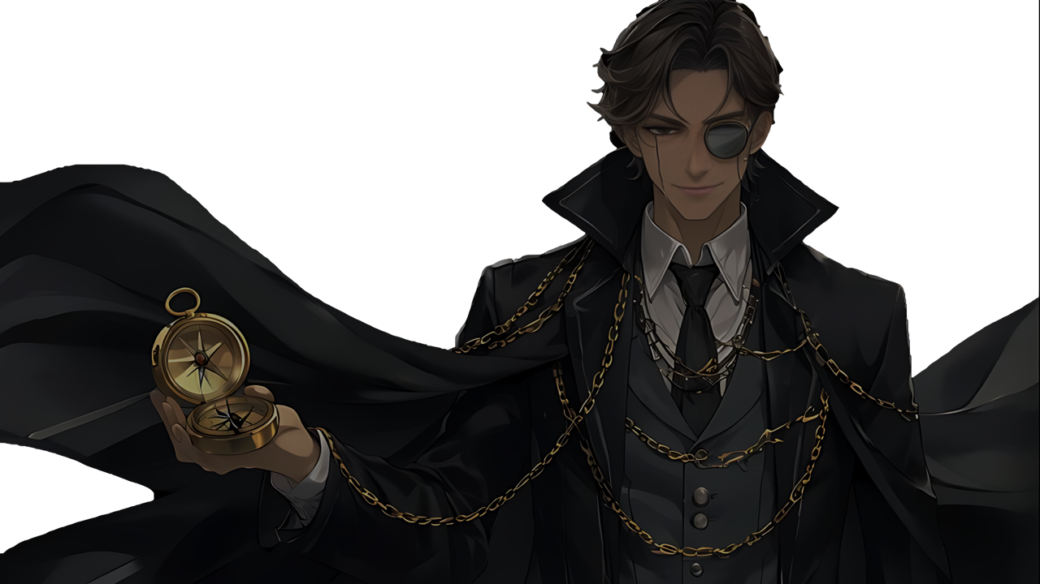
별의 현자
아스트로맨서

Slide 2

[ 아스트로맨서의 출신 대륙 – 볼다이크 ]
1. 개요
2. 아이덴티티
3. 아크패시브 - 깨달음
4. 스킬
기획 의도
클래스 소개
기록 모드
기록 게이지
클러스터
깨달음 노드 구성
별의 인도
천체 조율
클러스터
각성기/초각성기
초각성 스킬 & 아크패시브 - 도약
일반 스킬 & 트라이포드

Slide 3
클래스 소개 -
기획 의도
1. 아이덴티티의 변화에 직접적인 영향을 주는 스킬
아스트로맨서는 전투 중 사용한 스킬을 기록하여 아이덴티티에 반영하는 독특한 시스템을 가지고 있습니다.
기록한 스킬의 양상에 따라 아이덴티티의 버프 효과가 변하며, 같은 양상의 스킬을 기록하면 아이덴티티 스킬을 활성화할 수 있습니다.
이로 인해 스킬은 단순한 게이지 회복 수단이 아닌, 아이덴티티 운용 방식과 전투 흐름을 결정하는 핵심 요소로 작용합니다.
- 기획 의도
- 클래스 소개
2. 신속 베이스의 캐릭터의 색다른 전투 스타일
지금까지 신속 베이스의 캐릭터는 비슷한 피해를 지속적으로 주는 전투를 해왔습니다. 또한, 순간적으로 강력한 피해를 주는 전투 스타일은 특화 베이스 캐릭터의 전유물이었습니다.
이런 전통적인 방법에서 벗어나 ‘높은 신속 스탯을 바탕으로 스택or게이지를 쌓아 순간적으로 큰 피해를 주는 캐릭터’로 색다른 전투 스타일을 만들고 싶었습니다.
따라서 아스트로맨서는 깨달음 노드에 따라 ‘신속 베이스의 순간적으로 높은 피해’ 혹은 ‘특화 베이스의 지속적으로 보통 피해’ 를 주는 스타일로 나뉘게 됩니다.
3. 검증된 매력의 연금술/점성술 컨셉으로 유저들의 흥미 유발
연금술과 점성술은 많은 작품에서 등장하여 익숙하고 매력적인 컨셉입니다. 여기에 로스트아크의 색깔을 더하여 유저들의 흥미를 유발합니다.
아스트로맨서는 ‘현자’ 계열의 클래스로 연금술과 점성술을 활용하여 우주의 힘을 구현하는 컨셉의 클래스입니다.
4. 로스트아크 내 관련 요소를 확장하여 새로운 기대감 제공
로스트아크에도 연금술/점성술과 관련된 요소가 있습니다. 이런 요소들을 확장하여 새로운 기대감을 제공할 수 있습니다.
 | 로스트아크 내 관련 요소 | 기대 효과 | 추후 업데이트 예시
연금술 | 볼다이크 대륙 / 현자 / 어비스 던전 – 혼돈의 상아탑 / 엘릭서 등 | 클래스의 다양성 증가, 신규 뿌리 클래스에 대한 타당성 부여 | 현자의 두 번째 신규 클래스 ‘아머케미스트’ 출시
점성술 | 모험가 - ‘별의 선택을 받은 존재’, ‘별이 움틔운 약속된 아이’ | 점성술의 개념을 도입하여 세계관 확장, 신규 성장 시스템에 대한 설득력 상승 | 신규 성장 시스템 : 별자리 연성 (신과 관련된 강한 힘)
 | 로스트아크 신들의 이름 = 별자리의 알파성 이름 (ex) 프로키온 = 작은개자리의 알파성

Slide 4
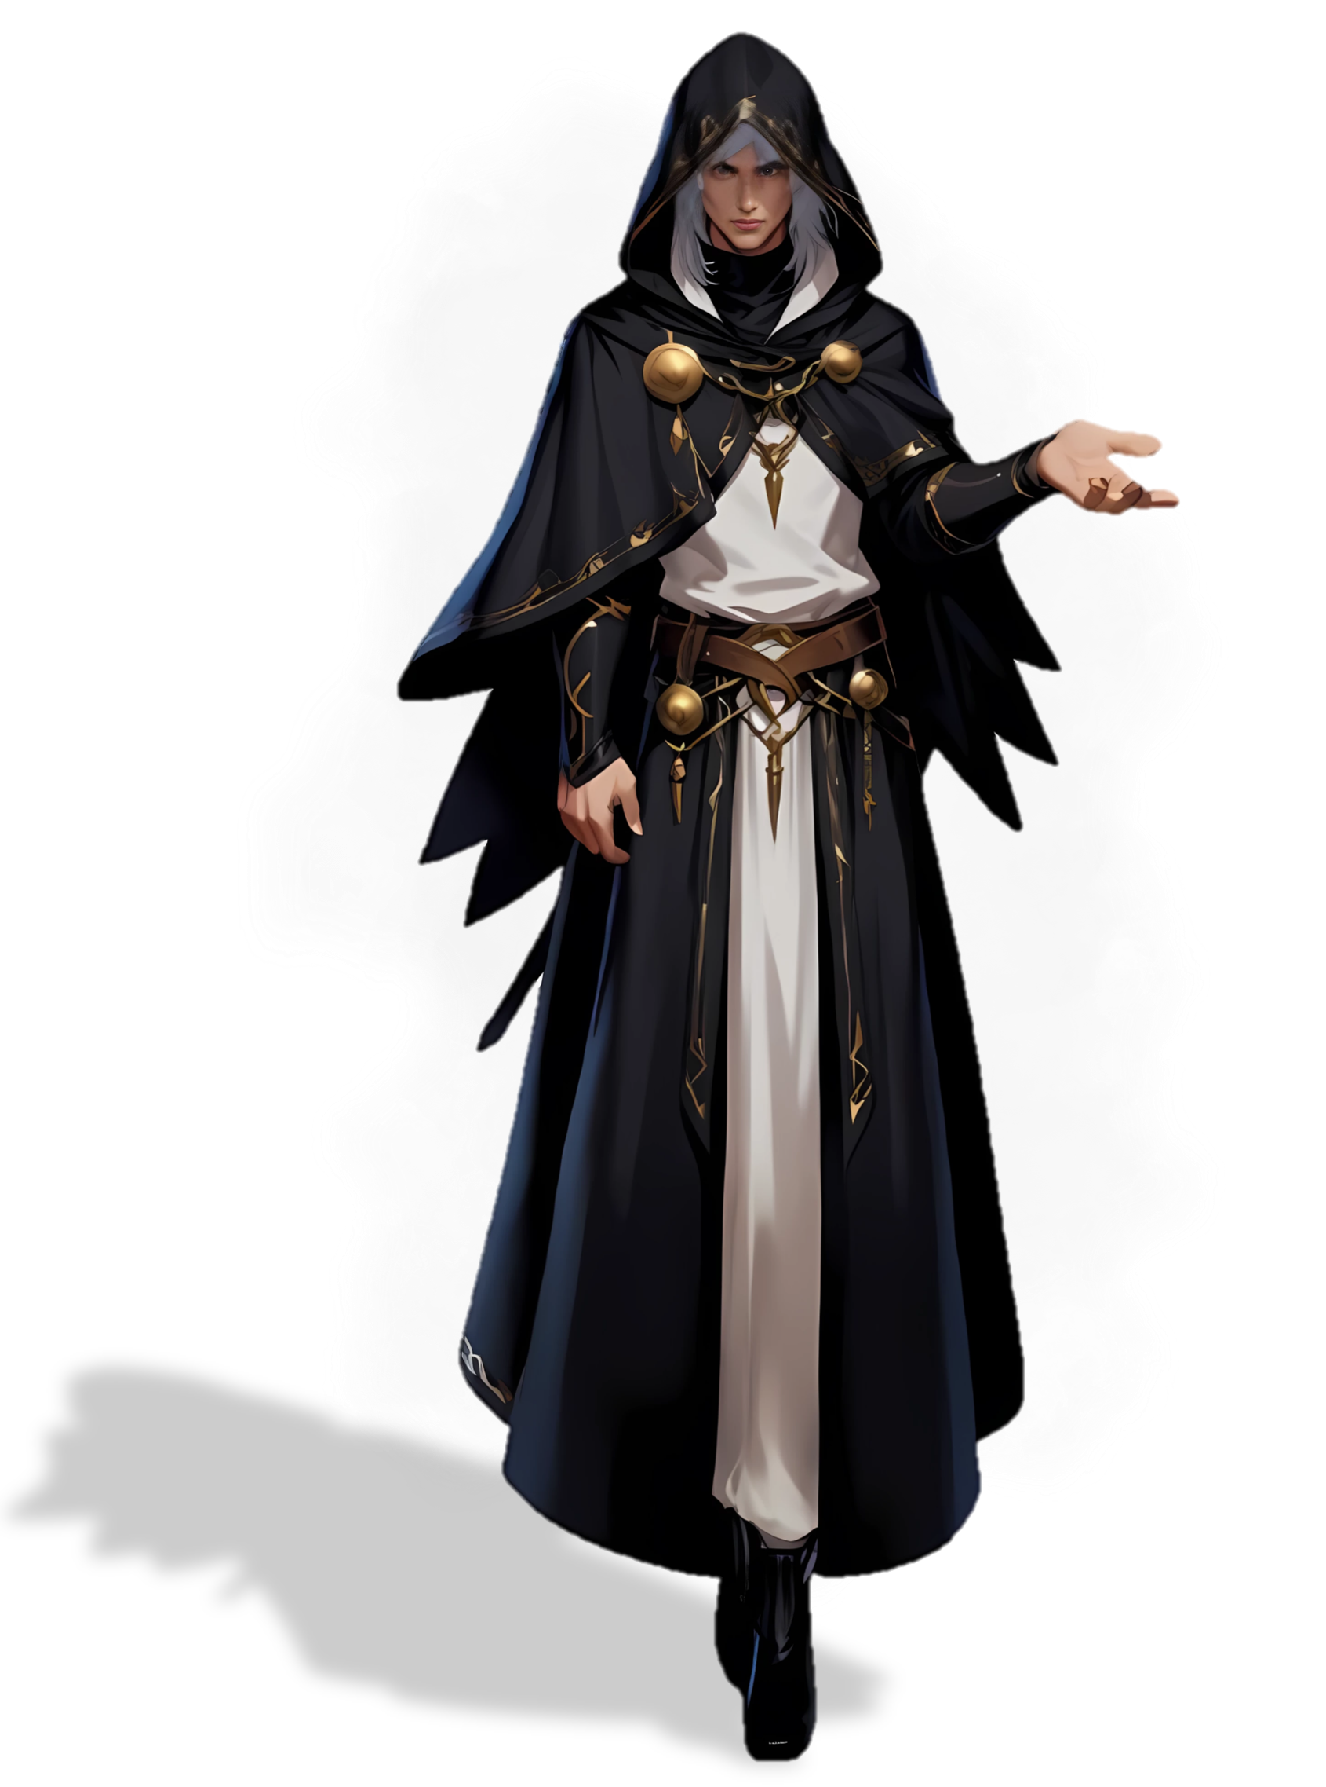

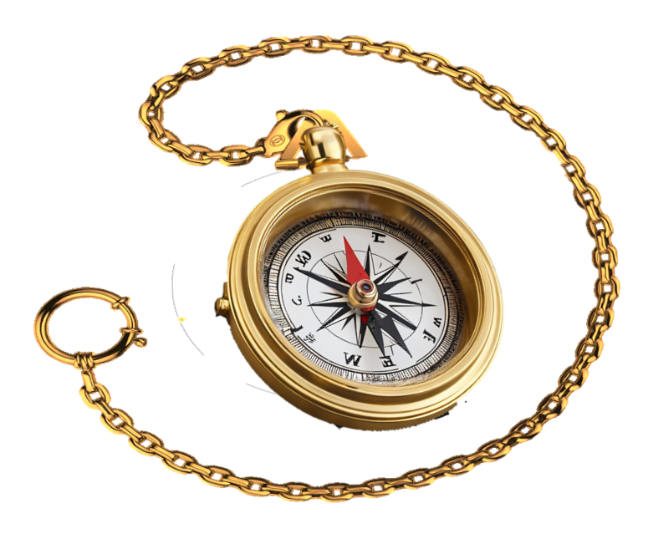
별의 현자, 아스트로맨서(Astromancer)
“별들이 우리를 인도할 것입니다.”
아스트로맨서는 점성술로 우주의 현상을 이해하고 연금술로 우주의 현상을 구현하여 전투에 활용하는 클래스입니다.
별자리가 가진 신비로운 힘과 우주의 현상들을 연금술을 통해 구현하여 적에게 경외와 공포를 선사합니다.
- 기획 의도
- 클래스 소개
IDENTITY
기록 모드 아스트로맨서는 게이지를 채운 후 기록 모드에 진입할 수 있습니다.
기록 모드에서는 사용한 스킬의 양상을 기록할 수 있고, 기록한 양상에 따라 다른 버프 효과를 얻을 수 있습니다.
만약 같은 양상을 두 번 기록한다면 기록 모드 상태에서만 사용할 수 있는 클러스터 스킬이 활성화 됩니다.
상황에 맞게 양상을 기록하여 다양한 버프 효과들과 클러스터 스킬을 활용한 전략적인 전투를 할 수 있습니다.
아이덴티티 | 기록 모드
대표무기 | 태블릿

Slide 5

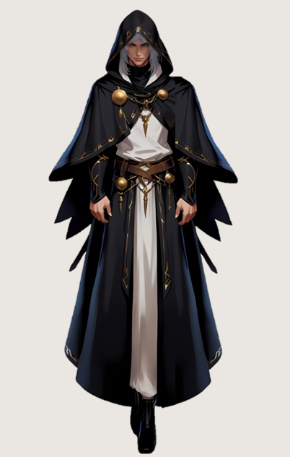
“ …… 하늘을 올려다보는 자들은 많지만, 그 속에서 질서를 찾고 힘을 끌어낼 수 있는 이는 극히 드물다.
아스트로맨서는 연금술로 세상의 원리를 탐구하는 현자 중에서도 별자리를 통해 우주의 원리를 해석하고 이를 전장에 응용하는 자들이다.
아스트로맨서에게 맞서는 적들은 우주를 연상시키는 강대하고 신비로운 힘 앞에 경외감과 공포감을 느낄 것이다. ……“
- 볼다이크 어느 현자의 기록 中
- 기획 의도
- 클래스 소개
레퍼런스 이미지 | 기획 의도
 | 스킬이 아이덴티티의 변화에 직접적인 영향을 주어 유저의 선택에 따라 아이덴티티 운용 방식이 변하는 클래스
 | 클래스 특징
 | 전투 상황에서의 순간적인 판단을 통해 스킬 및 아이덴티티를 전략적으로 활용할 수 있습니다.
 | 방어 능력은 낮지만, 자유로운 포지션과 스킬 활용으로 적의 공격을 피하며 낮은 방어 능력을 보완합니다.
 | 소개 문구 |  |  | 전투 스타일
 | “별들이 우리를 인도할 것입니다.” |  |  | 상황에 따라 스킬과 아이덴티티의 운용 방식을 바꿔가며 전략적인 전투를 합니다.
 | 클래스 명 | 영문 명 | 뿌리 클래스 | 대표 무기 | 아이덴티티 | 역할 | 공격 타입
 | 아스트로맨서 | Astromancer | 현자 | 태블릿 | 기록 모드 | 원거리 딜러 | 비 방향성
 | 특화 계수 |  |  | 기본 스탯
 | 별자리 스킬의 기록 게이지 회복량 증가 : 0.44 별자리 스킬의 피해량 증가 : 0.25 클러스터 스킬의 피해량 증가 : 0.75 각성 스킬의 피해량 증가 : 0.1527 |  |  | 공격력이 지능의 영향을 받습니다. 체력 1당 최대 생명력이 2.0증가합니다. 방어력이 95% 적용됩니다.
클러스터 스킬(아이덴티티 스킬)의 피해량이 캐릭터 전체 DPS 중 가장 높은 비율을 차지하면서 다른 스킬과의 차이가 크지 않게 특화 계수를 조절합니다. (8레벨 겁화의 보석 효율 > 10레벨 멸화의 보석 효율)
아스트로맨서의 체력/방어력 계수는 다른 원거리 딜러와 비슷하게 설정합니다.
[ 기공사 : 2.1 / 105% ]
[ 소서리스 : 2.1 / 95% ]
[ 건슬링어 : 2.0 / 95% ]

Slide 6
스킬 구성
아스트로맨서는 [별자리 스킬]과 [현상 스킬]을 사용합니다.
별자리 스킬: 황도 12궁 컨셉의 스킬
현상 스킬: 오로라, 은하 등 우주의 현상과 관련된 스킬
- 기획 의도
- 클래스 소개
아크패시브 – 깨달음 노드 구성
시너지는 치명타 저항률 감소
스탯
전투 스타일

Slide 7

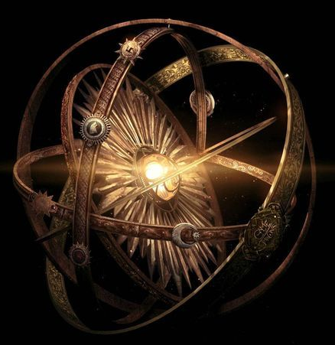
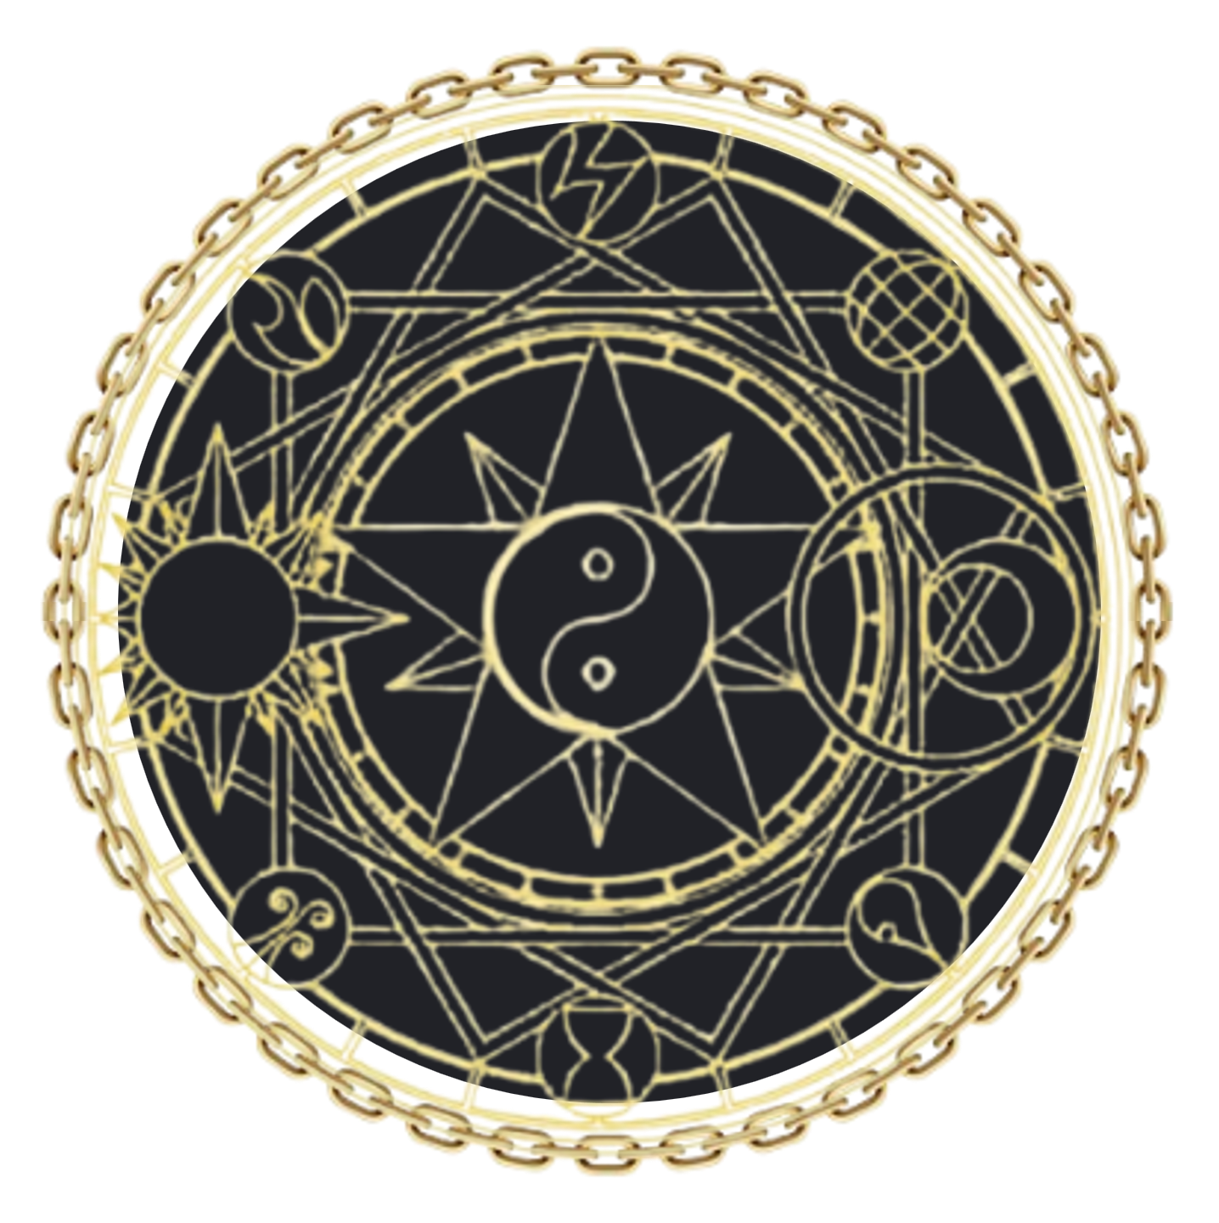
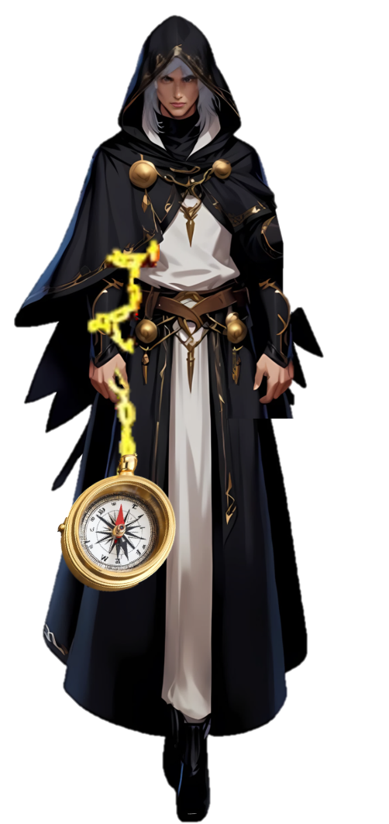

대표무기 : 태블릿
태블릿은 사슬이 달린 나침반 형태의 무기로 볼다이크 NPC 마리우의 무기 ‘썬더 스톰’과 같이 필요한 부분만 남긴 호문쿨루스입니다.
연금술과 점성술 컨셉을 더욱 강조하기 위해 형태를 변형하거나, 사슬의 길이를 조절하여 우주의 힘을 구현합니다.
형태 변형
길이 조절
‘무언가를 연결’하는 용도에 집중
나침반(지구 자기장으로 방향을 찾는 도구), 혼천의(천체 관측 기구)
사슬로 마법진을 형성하여 우주의 힘을 구현합니다.
- 기획 의도
- 클래스 소개
[ 나침반 ]
[ 혼천의 ]
[ 사슬로 그려진 마법진 예시 ]
무기 착용 모습 (인게임)
기본적으로 사슬이 팔을 휘감고 있으며, 나침반의 크기는 기공사의 무기 ‘기공패‘ 와 비슷합니다.
평화 상태
전투 상태
나침반에 가까운 쪽의 사슬을 손에 쥐어 착용합니다.
반동을 이용해 나침반을 살짝 띄운 후 손으로 나침반의 뒷면을 잡습니다.
손의 위치
[ 전투 상태 무기 파지 예시 ]

Slide 8
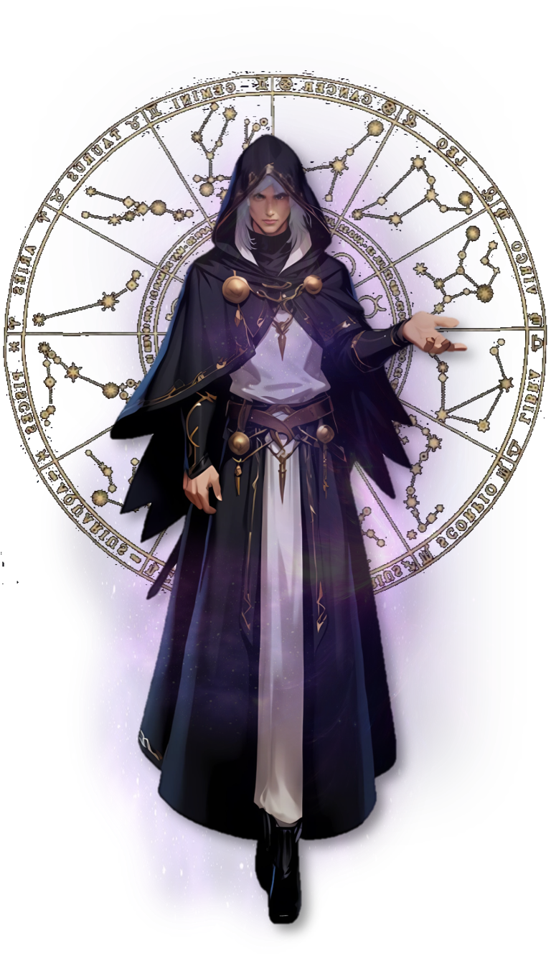
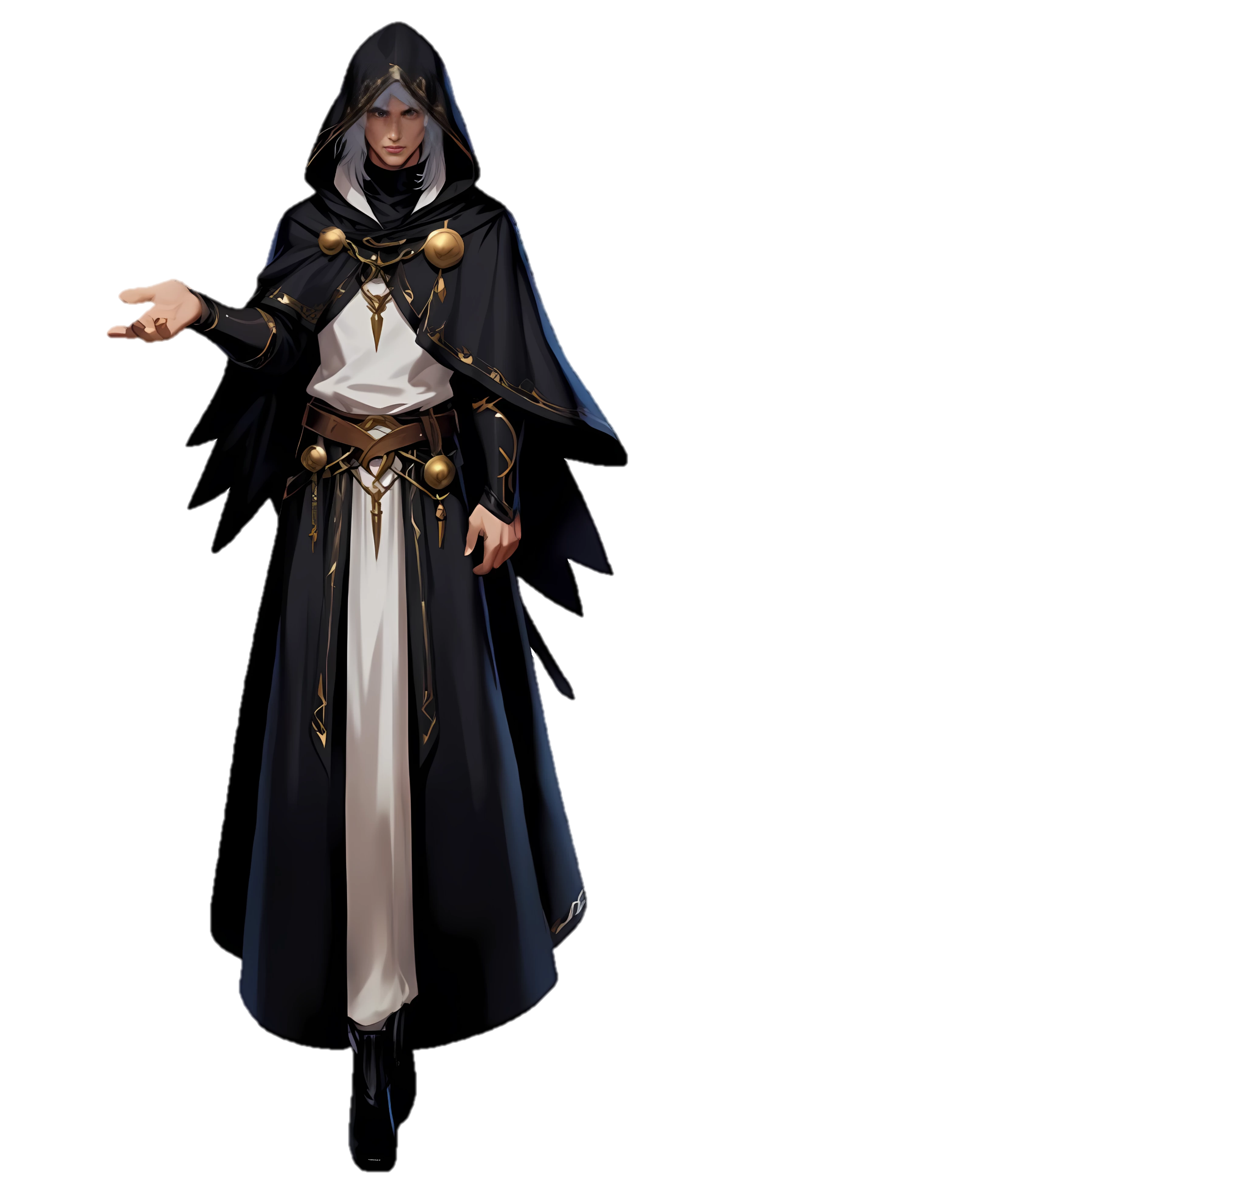
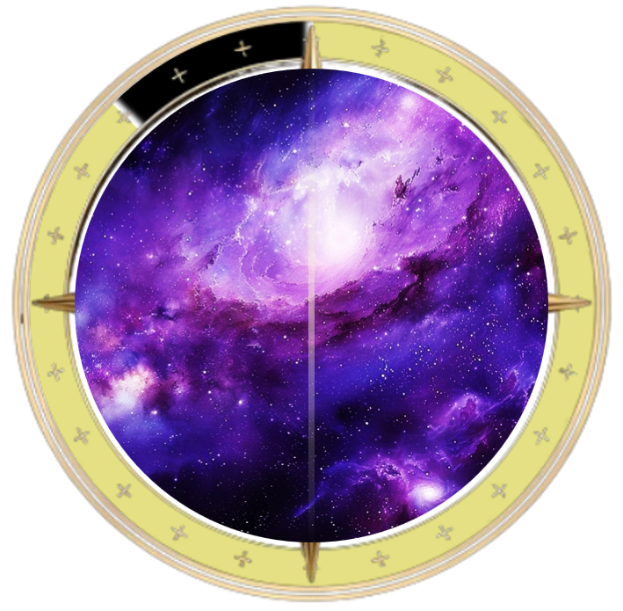
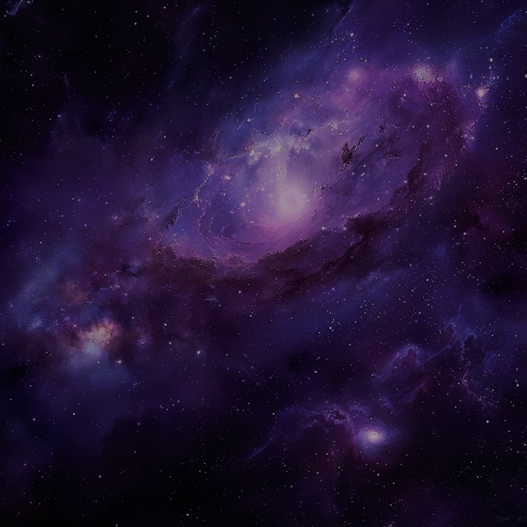

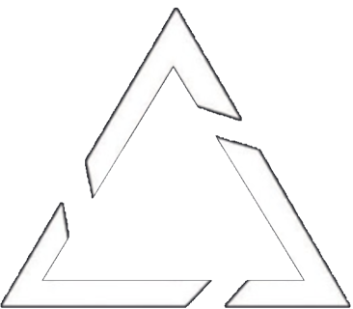
기록 모드
유저의 스킬 사용이 아이덴티티의 변화에 직접적인 영향을 주도록 설계하여 전략적인 전투 경험과 숙련도 증가에 따른 성취감을 제공합니다.
[기획 의도]
기록 게이지를 모두 채우면 [Z]키를 입력하여 ‘기록 모드’ 에 진입할 수 있습니다. 기록 모드에 진입하면 사용한 스킬의 양상을 기록할 수 있습니다.
 | 설명
기록 모드 진입 시 | 치명타 적중률이 15% 증가하며, 주변 7m 적에게 치명타 저항률 10% 감소 효과를 10초간 부여합니다.
기록 모드 | 기록 모드에서는 사용한 스킬의 양상을 기록하며, 기록한 양상에 따라 추가 버프 효과를 획득합니다. (아이덴티티 – ‘기록 모드 中 스킬의 양상’ 참고) 같은 양상을 연속으로 기록하면 기록 모드에서만 사용 가능한 ‘클러스터 스킬(Z) ’이 활성화됩니다. 기록 모드는 10초간 지속됩니다.
기록 모드 종료 시 | 기록이 삭제되고 기록된 양상에 따라 ‘유실’ 효과가 발생하여 해당 양상의 기록이 불가능해 집니다.
- 기록 모드
- 기록 게이지
- 클러스터
기록 모드 이펙트
연금술(금색 마법진), 점성술(보라색 오라) 컨셉을 강조
유실 효과
연금술(금색 마법진), 점성술(보라색 오라) 컨셉을 강조
등 뒤에 금색 마법진이 형성되고, 보랏빛 오라가 캐릭터의 몸 주변에 일렁입니다.
유실 효과가 적용된 상태에서는 해당 양상의 스킬을 사용해도 양상이 기록되지 않습니다.
금색 마법진
유실 : 불굴
유실 : 도전
기록 모드 종료
적용 대상 : 자신
적용 대상 : 자신
불굴 양상을 기록할 수 없다.
도전 양상을 기록할 수 없다.
해제 불가, 면역 무시
해제 불가, 면역 무시
보랏빛 오라
[ 양상 기록 예시]
불굴 / 도전
[ 유실 효과 ]
불굴 / 도전
[ 기본 상태 ]

Slide 9
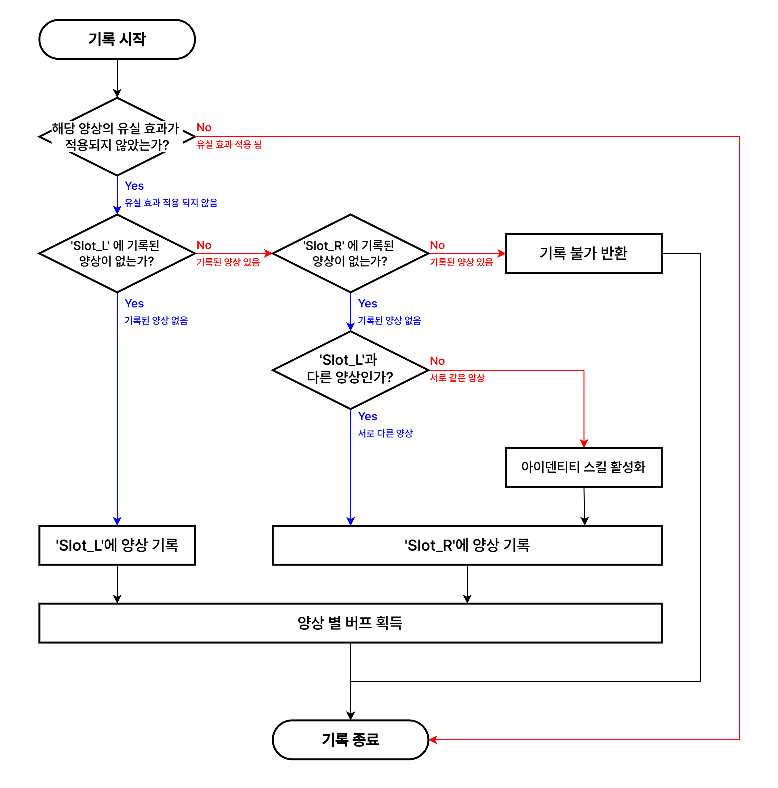
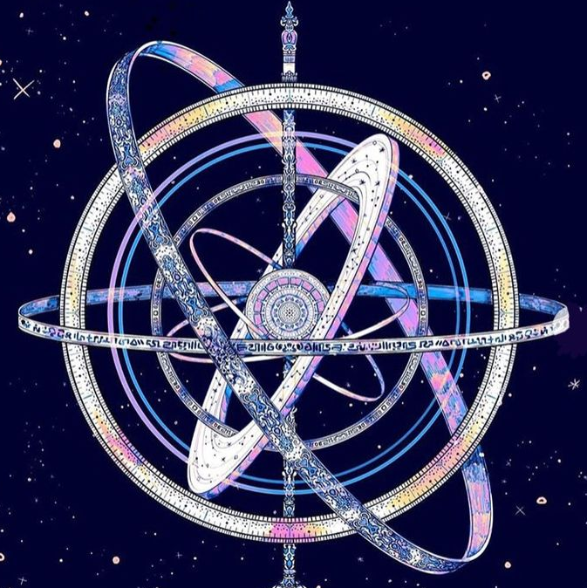
양상 기록
‘양상 기록’은 기록 모드에서 스킬을 사용하면 해당 스킬의 양상이 기록되는 것을 의미합니다.
스킬의 시전이 완료되었을 때 해당 스킬의 양상이 기록되어 ‘양상 기록’ 버프 효과를 획득합니다. 스킬이 시전 중 캔슬 되는 경우 양상이 기록되지 않습니다.
양상은 기록 게이지의 기록 슬롯에 양상 별 기호로 표기됩니다. (기록 게이지 – 기록 슬롯 참고)
양상 기록 프로세스
양상은 왼쪽 슬롯부터 기록합니다.
버프 UI
버프 아이콘은 양상마다 다르며 양상을 직관적으로 확인할 수 있도록 구성합니다.
양상을 기록할 때 마다 버프 효과를 추가 획득하므로 ‘버프 중첩 표기’ 옵션이 권장됩니다.
- 기록 모드
- 기록 게이지
기록 모드
기록 모드
- 클러스터
양상 기록
기록 모드
기록 모드
치명타 적중률이 15% 증가한다.
치명타 적중률이 15% 증가한다.
[ 기록 모드 기본 효과 ]
양상 기록 : 불굴 Ⅰ
적에게 주는 피해가 5% 증가한다.
양상 기록 : 도전 Ⅰ
공격 및 이동 속도가 10% 증가한다.
[ 추가 효과 예시 ]

Slide 10



스킬의 양상
스킬 별 양상
점성술에서는 활동 양상에 따라 황도 12궁을 활동궁(Cardinal Sign), 고정궁(Fixed Sign), 변통궁(Mutable Sign)으로 분류합니다.
이를 토대로 아스트로맨서의 일반 스킬을 분류하고 기록 모드의 전략적인 활용을 유도합니다.
양상 마다 기호의 형태와 색깔을 다르게 표현하여 직관적으로 구분합니다.
도전 양상 : △ / 빨강 계열
불굴 양상 : □ / 파랑 계열
적응 양상 : ○ / 초록 계열
발현 양상 : ☆ / 검정 계열
- 기록 모드
일반 스킬 | 양상 | 기호 예시 | 해당 스킬 | 중첩 당 양상 기록 효과
[별자리 스킬] | 도전 |  | 양자리, 게자리, 천칭자리, 염소자리 | 공격 및 이동 속도 10% 증가
 | 불굴 |  | 황소자리, 사자자리, 전갈자리, 물병자리 | 적에게 주는 피해 5% 증가
 | 적응 |  | 쌍둥이자리, 처녀자리, 사수자리, 물고기자리 | 스킬의 재사용 대기 시간 10% 감소
[현상 스킬] | 발현 |  | 모든 [현상 스킬] | 치명타 적중률 5%, 치명타 피해량 5% 증가
- 기록 게이지
양상 기록 예시
- 클러스터
첫 번째 기록
‘불굴’
두 번째 기록
‘적응’
- 적에게 주는 피해 5% 증가
- 적에게 주는 피해 5% 증가
- 스킬의 재사용 대기 시간 10% 감소
유실 효과

Slide 11
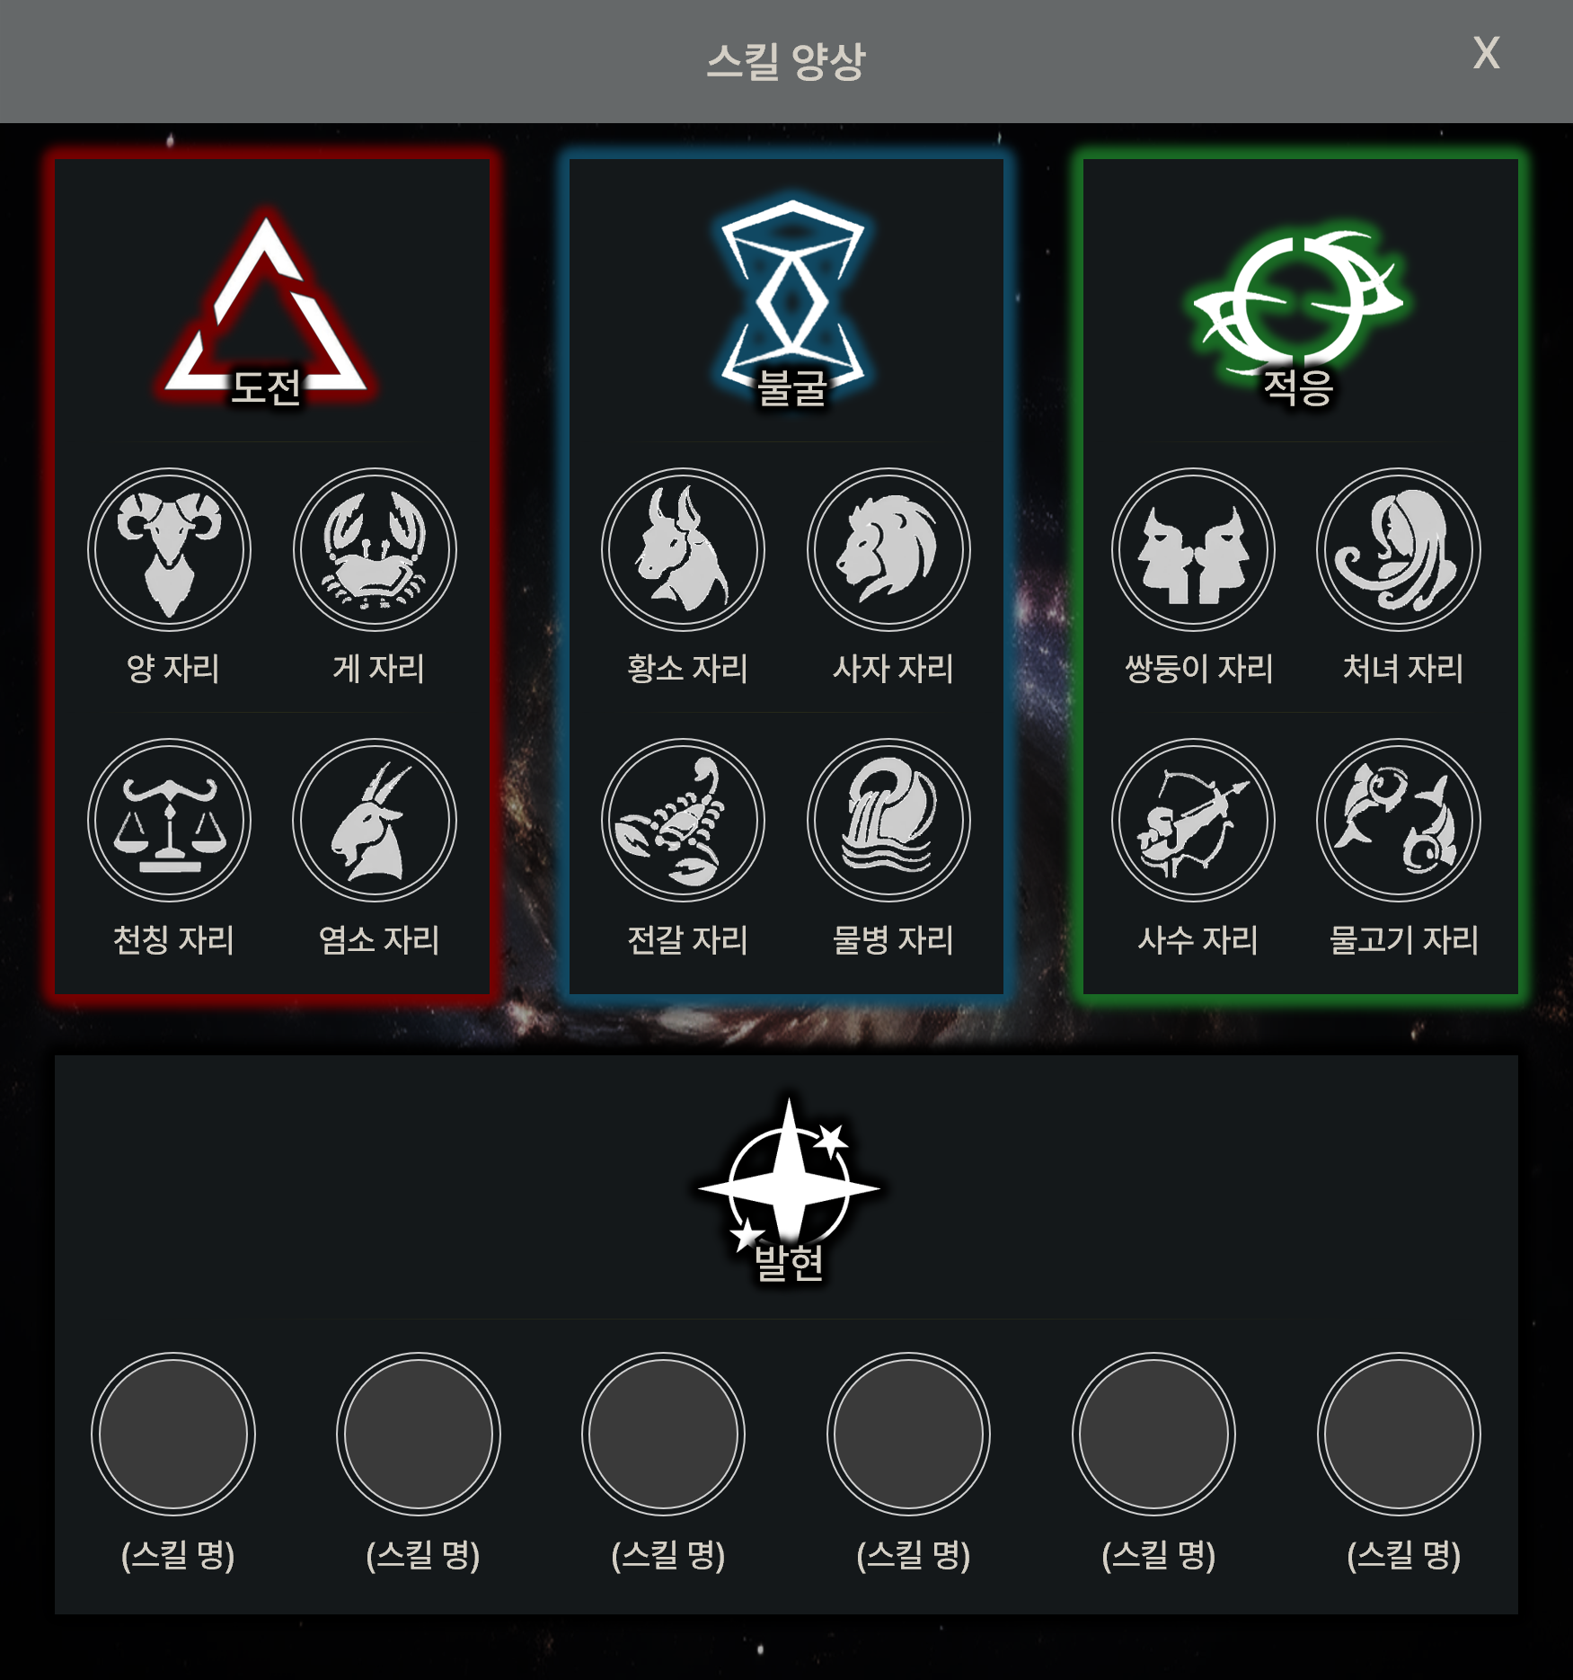
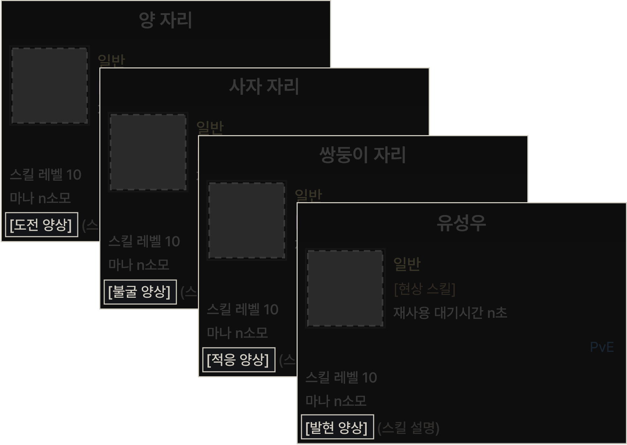
인게임 양상 확인 방법
인게임에서 스킬의 양상을 확인하는 방법은 2가지 입니다.
전체 목록 창
아르카나의 덱 확인 방법과 유사
스킬 정보 창
스킬 아이콘에 마우스 Hover
아이덴티티 게이지의 버튼 클릭하여 전체 목록을 확인합니다.
스킬 설명과 함께 양상이 표기됩니다.
- 기록 모드
- 기록 게이지
- 클러스터

Slide 12

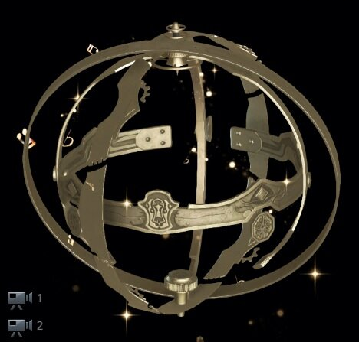
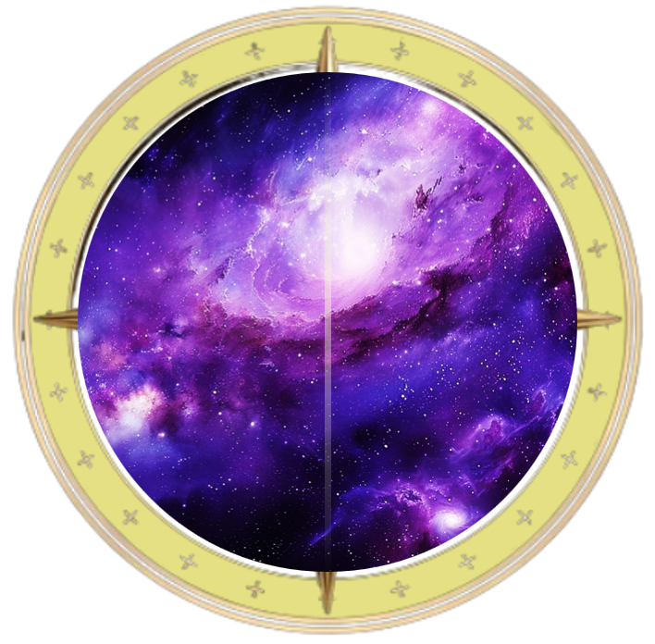



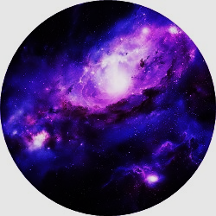



기록 게이지
게이지의 외형을 무기의 컨셉을 따라 나침반으로 설정하고 게이지 외형이 변하는 연출로 기록 모드 진입을 직관적으로 확인합니다.
[기획 의도]
게이지 회복
게이지의 최대치는 360이며, 적에게 공격을 적중하면 게이지를 회복할 수 있지만 자연적으로 회복되지는 않습니다.
기록 모드 상태에서는 공격 적중으로 인한 게이지 회복이 불가능하지만, 각성 물약/각성기 사용으로 인한 게이지 회복은 가능합니다. (홀리나이트의 ‘신성의 오라’ 와 같습니다.)
특화 스탯에 따른 게이지 100% 회복 시간은 다음과 같습니다. (트라이포드, 풍요 룬 등 특화 스탯 이외의 회복량 증가는 적용하지 않은 시간입니다.)
특화 0 기준, 약 21~23초
특화 1800 기준, 약 10~12초
- 기록 모드
게이지 소모
- 기록 게이지
기록 모드에 진입하면 게이지가 자연적으로 소모되고, 완전히 소모되면 기록 모드가 종료됩니다.
- 클러스터
기록 모드의 지속시간은 10초 이므로 초당 최대치의 1/10만큼 소모됩니다.
기록 게이지
기록된 양상은 하늘에 떠있는 별 같은 느낌을 줍니다.
기본 상태의 게이지
기록 모드 진입 시 게이지 연출
기록 모드의 게이지
게이지 외곽 부분이 여러 겹의 고리로 분리되어 한 바퀴 회전합니다.
배경이 점차 밝아지며 내부의 나침반이 흐릿해 집니다.
나침반에 가려져 있던 배경이 드러나 양상을 기록할 수 있게 됩니다.
외곽: 금색 사슬 같은 느낌
배경:
별이 반짝이는 우주 (어둡게)
배경:
별이 반짝이는 우주 (밝게)
내부:
별 모양 같은 나침반
[ 게이지 회복 ]
시계 방향
내부: 기록 슬롯
스킬의 양상 기록
[ 게이지 소모 ]
반시계 방향
[ 테두리 분리 후 회전 ]
[ 예시 – 탈 것 ‘조율의 울림쇠‘ ]

Slide 13
기록 슬롯
기록 슬롯에 스킬의 양상을 저장하고 기호를 표기합니다.
슬롯은 총 2개 입니다. ( Slot_Left / Slot_Right )
슬롯을 통해 양상의 기호가 표기되는 위치와 크기를 결정합니다.
첫 번째 기록
‘불굴’
두 번째 기록
‘적응’
- 기록 모드
- 기록 게이지
[ 서로 다른 양상 기록 예시 ]
- 클러스터
기호 표시 방법
대략적인 크기
슬롯 위치
Slot_M의 ZOrder 값을 Slot_L/Slot_R의 ZOrder 값보다 높게 설정합니다.
슬롯에 양상의 데이터가 저장 되면 해당 양상에 맞는 기호를 활성화합니다.
게이지 상에서 슬롯은 일종의 Bounding Box 역할을 합니다.
UE4 에서 대충 이미지 뽑기
Slot_L
Slot_R
양상의 기호를 미리 로드
미리 양상들을 비활성화 상태로 슬롯에 입력해 두었다가 기록한 양상을 활성화 시켜 표시합니다.
[ 양상 표기 예시 ]

Slide 14



클러스터 스킬
전투 상황에서 순간적인 판단을 요구하는 리스크와 이에 합당한 리턴으로 기록 모드의 전략적인 활용을 유도합니다.
[기획 의도]
같은 양상의 스킬을 두 번 기록하게 되면 아이덴티티 스킬 ‘클러스터’가 활성화 됩니다. (스킬 – 클러스터 참고)
클러스터 스킬은 액티브 스킬로 기록 모드에서만 사용할 수 있습니다.
다른 클래스의 아이덴티티 스킬과 같이 피해량 증가 보석(청명/멸화/겁화의 보석)을 장착할 수 있습니다.
클러스터
클러스터 피해 44.00% 증가
- 기록 모드
추가 효과
기본 공격력 1.20% 증가
- 기록 게이지
- 클러스터
활성 여부 표시
대략적인 크기
사용 프로세스
대략적인 크기
게이지 하단의 별로 표현합니다.
1회성 피해 증가 효과처럼 기록 버프 효과가 적용된 후 사라집니다.
Z
Z
[ 비활성화 ]
게이지 하단의 별이 빛을 잃은 모습
[ 활성화 ]
게이지 하단의 별이 빛나는 모습

Slide 15
관련 데이터
설명 | 자료형 | 데이터 명 | 값 | 대상 | 세부 내용 | 사용 예시
기록 1
기록 모드 기본 효과 | float | cri_rate | 30.0 | 자신 | 치명타 적중률을 30% 증가시킨다.
기록 모드 추가 효과 양상 기록
양상 |  | skill_modality
요약 | 데이터 명 | 설명
기록 모드 | RECORD_MODE | 기록 모드 진입
기록 모드 기본 효과
기록 모드 추가 효과 양상 기록
기록 슬롯 | SLOT_VALUE | 0 = 기록된 양상 없음 1 = 도전 양상 2 = 불굴 양상 3 = 적응 양상 4 = 발현 양상
 | 요약 설명
기록 모드 진입 | 기록 게이지 100% 회복 -> [Z]키 입력
기록 모드 효과 | 버프 - 자신의 치명타 적중률 30% 증가 + 양상 별 추가 효과 디버프 - 10초간 주변 적 치명타 저항률 감소
기록 모드 종료 조건 및 우선 순위 | 캐릭터 전투 불능 (사망, 접속 종료 등) 클러스터 스킬 사용 지속 시간(10초) 종료

Slide 16
관련 데이터
요약 | 자료형 | 데이터 명 | 값 | 설명
기록 모드 진입 상태 확인 | enum | IDENTITY_STATE | RECORD | 기록 모드
기록 모드 기본 효과
기록 모드 추가 효과 양상 기록
기록 슬롯에 기록되는 양상 |  | SKILL_MODALITY |  | 0 = 기록된 양상 없음 1 = 도전 양상 2 = 불굴 양상 3 = 적응 양상 4 = 발현 양상
 | 요약 설명
기록 모드 진입 | 기록 게이지 100% 회복 -> [Z]키 입력
기록 모드 효과 | 버프 - 자신의 치명타 적중률 30% 증가 + 양상 별 추가 효과 디버프 - 10초간 주변 적 치명타 저항률 감소
기록 모드 종료 조건 및 우선 순위 | 캐릭터 전투 불능 (사망, 접속 종료 등) 클러스터 스킬 사용 지속 시간(10초) 종료

Slide 17
관련 리소스
설명 | 자료형 | 데이터 명 | 값 | 대상 | 세부 내용
기록 모드 이펙트 |  |  |  |  | 캐릭터 등 뒤의 금색 마법진 캐릭터를 휘감는 보라색 오라
기록 모드 이펙트 |  |  |  |  | 캐릭터 등 뒤의 금색 마법진 캐릭터를 휘감는 보라색 오라

Slide 18


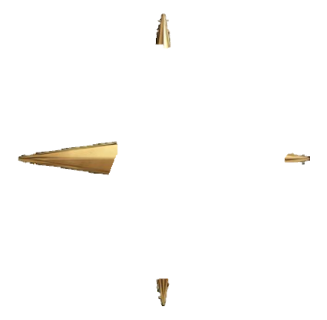
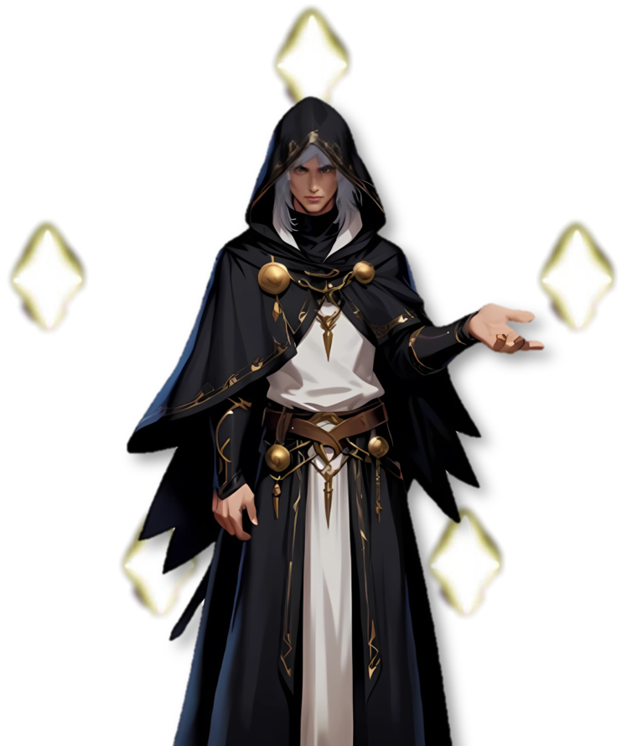
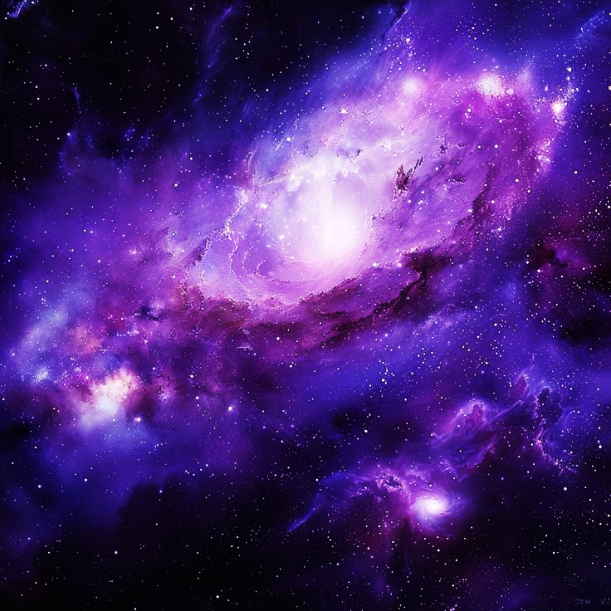


깨달음 패시브 효과 구성
[기획 의도]
깨달음 패시브 효과들은 점성술/연금술 컨셉을 강조하며 성장 동기를 제공할 수 있는 효과들로 구성합니다.
아스트로맨서의 ‘깨달음’ 타입의 아크패시브는 1티어 효과 ‘별의 인도’와 ‘천체 조율’를 토대로 구성됩니다.
별의 인도
점성술로 우주의 원리를 이해하는 컨셉 극대화 (아크패시브 깨달음 – ‘별의 인도’ 참고)
천체 조율
연금술로 우주의 현상을 구현하는 컨셉 극대화 (아크패시브 깨달음 – ‘천체 조율’ 참고)
스킬과 아이덴티티를 상황에 따라 다르게 운용하며 전략적인 전투를 합니다.
인공 별을 활용해 스킬을 정밀하게 연계하며 속도감 있는 전투를 합니다.
‘별의 인도’ & 연계형 패시브 효과들을 습득한 아스트로맨서의 특징
‘천체 조율’ & 연계형 패시브 효과들을 습득한 아스트로맨서의 특징
기록 모드를 보다 적극적으로 운용하기 위해 높은 ‘특화’ 스탯이 필요합니다.
스킬 조합에 따라 기록 모드를 다양하게 운용하며 전투 상황에서 순간적인 판단이 요구됩니다.
플레이어의 상황 판단 능력이 클래스의 성능에 영향을 줍니다.
인공 별을 보다 빠르게 활용하기 위해 높은 ‘신속’ 스탯이 필요합니다.
유연한 스킬 연계와 전투 템포 유지를 위해, 정확한 타이밍에 맞춘 스킬 사용이 요구됩니다.
플레이어의 조작 숙련도가 클래스의 성능에 큰 영향을 줍니다.
- 깨달음 구성
‘별의 인도’ & 연계형 패시브 효과 구성
‘천체 조율’ & 연계형 패시브 효과 구성
- 별의 인도
클러스터 스킬이 ‘클러스터: 도전’ / ‘클러스터: 불굴’ / ‘클러스터: 적응’ 세가지로 분리되며, 기록한 양상에 따라 다른 클러스터 스킬이 활성화됩니다.
기록 게이지가 조율 게이지로 변경되고 4칸의 별무리가 추가됩니다. 또한, 인공 별을 형성하여 현상 스킬의 시전을 보조하거나 대신 시전하게 할 수 있습니다.
1
1
- 천체 조율
2
2
별자리 스킬만 기록할 수 있게 됩니다.
현상 스킬의 피해량이 증가하며 인공 별의 속도가 캐릭터의 속도에 영향을 받습니다.
3
3
기록 슬롯이 메인 슬롯과 서브 슬롯 1,2로 변화하며 양상 별 기록 효과가 하나로 합쳐집니다.
현상 스킬 시전 중 별자리 스킬을 연계하여 사용할 수 있게 됩니다.
4
별무리가 8칸으로 증가합니다. 별무리를 모두 채우면 인공 별이 별무리를 소모하여 현상 스킬을 대신 시전하고 증가된 피해를 줍니다.
클러스터 스킬 사용 시 기록 모드가 종료되며 기록된 양상의 조합에 따라 클러스터 스킬이 강화됩니다.
4
암흑 에너지
별빛 에너지
클러스터 : 도전
Slot_M
클러스터
클러스터 : 불굴
Slot_L
Slot_R
클러스터 : 적응
[ 클러스터 스킬 분리 ]
[ 기록 슬롯 변화 예시 ]
[ 별무리 1칸 예시 ]
[ 조율 게이지 예시 ]
[ 인공 별 형성 예시 ]

Slide 19

효과 소개
상위 티어의 효과 습득 시 해소가 가능한 불편함을 의도적으로 주어 성장의 동기를 부여합니다.
[기획 의도]
양상 별 컨셉 강화
- 깨달음 구성
별자리 스킬의 사용 유도
- 별의 인도
- 천체 조율
전투의 불편함 해소
기록 모드의 전략적 활용
양상 별 컨셉 강화

Slide 20

구조
상위 티어의 효과 습득 시 해소가 가능한 불편함을 의도적으로 주어 성장의 동기를 부여합니다.
[기획 의도]
별의 인도와 관련된 효과들은 다음과 같은 목적으로 구성합니다.
#클러스터 스킬 다양화
#별자리 스킬
스킬의 양상 컨셉 강화
24P
#기록 모드 활용도 증가
Lv.0/1
#양상 별 특징 강화
- 깨달음 구성
- 별의 인도
별자리 스킬의 사용 유도
- 천체 조율
8P
Lv.0/3
피해량 강화
양상 기록의 불편함 해소
2P
8P
Lv.0/5
Lv.0/3
기록 모드의 불편함 해소
스킬의 양상 컨셉 강화
기록 모드의 불편함 해소
스킬의 양상 컨셉 강화
2P
8P
Lv.0/5
Lv.0/3

Slide 21
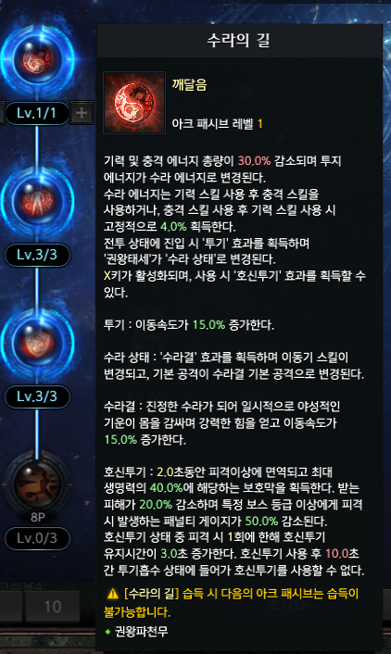
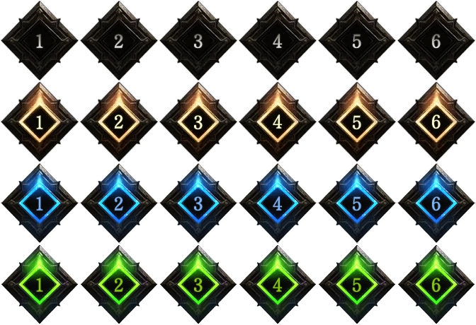
별의 인도 & 연계형 패시브 효과
유저의 순간적인 판단에 따라 아이덴티티의 다양한 활용이 가능하도록 노드를 구성합니다.
[기획 의도]
유저의 순간적인 판단에 따라 아이덴티티의 다양한 활용이 가능하도록 효과들을 구성합니다.
[기획 의도]
특화, 지속적인 보통 피해, 상황에 따라 성능 편차 작음,
별의 인도
24P
깨달음
Lv.0/1
아크 패시브 레벨 1
클러스터 스킬이 ‘클러스터: 도전’, ‘클러스터: 불굴’, ‘클러스터: 적응’ 세 가지 스킬로 분리 되며 기록한 양상에 따라 활성화 되는 클러스터 스킬이 달라진다.
또한, 기록 모드 종료 시 발생하는 양상 별 ‘유실’ 효과가 변경된다.
유실: 해당 양상의 클러스터 스킬 피해량이 50.0% 감소한다.
- 깨달음 구성
- 별의 인도
- 천체 조율

Slide 22
스킬의 양상 컨셉 강화
연금술 컨셉 강화
별자리 스킬의 사용 유도
현상 스킬의 사용 유도
전투의 불편함 해소
스킬 연계
전략적 활용의
스킬의 양상 컨셉 강화
기록 모드의 불편함 해소
스킬의 양상 컨셉 강화

Slide 23
별의 인도 & 연계형 패시브 효과
유저의 순간적인 판단에 따라 아이덴티티의 다양한 활용이 가능하도록 효과들을 구성합니다.
[기획 의도]
이름 | 별의 인도
기획 의도 | 양상의 컨셉에 맞게 클러스터 스킬 다양화
효과 설명 | 클러스터 스킬이 분리 되며 기록한 양상에 따라 활성화 되는 클러스터 스킬이 달라진다. (클러스터: 도전 / 클러스터: 불굴 / 클러스터: 적응) 또한, 기록 모드 종료 시 발생하는 양상 별 ‘유실’ 효과가 변경된다. 유실: 해당 양상의 클러스터 스킬 피해량이 50.0% 감소한다.
24P
Lv.0/1
- 깨달음 구성
- 별의 인도
- 천체 조율

Slide 24
별의 인도 & 연계형 패시브 효과
유저의 순간적인 판단에 따라 아이덴티티의 다양한 활용이 가능하도록 노드를 구성합니다.
[기획 의도]
아이덴티티의 다양한 활용이 가능하도록 효과들을 구성합니다.
[기획 의도]
특화, 지속적인 보통 피해, 상황에 따라 성능 편차 작음,
1티어 효과 – 별의 인도
24P
이름 | 별의 인도
기획 의도 | 클러스터 스킬의 활용도 증가
효과 설명 | 클러스터 스킬이 ‘클러스터: 도전’, ‘클러스터: 불굴’, ‘클러스터: 적응’ 세 가지 스킬로 분리 되며 기록한 양상에 따라 활성화 되는 클러스터 스킬이 달라진다. 또한, 기록 모드 종료 시 발생하는 양상 별 ‘유실’ 효과가 변경된다. 유실: 해당 양상의 클러스터 스킬 피해량이 50.0% 감소한다.
Lv.0/1
- 깨달음 구성
- 별의 인도
- 천체 조율

Slide 25
천체 조율
신속 베이스 캐릭터의 재발견, ‘신속 베이스의 순간적인 높은 피해‘를 주는 노드로 구성합니다.
[기획 의도]
‘천체 조율’ 습득 시
기록 모드에 진입할 수 없게 되지만, 흩어진 별무리들을 모아 인공 별을 형성합니다.
형성된 인공 별의 수 만큼 스킬의 재사용 대기 시간이 증가하지만, 적에게 주는 피해가 증가합니다. (최대 5 스택)
인공 별을
형성된 인공 별은 [현상 스킬]을 대신 시전합니다.

Slide 26
깨달음 노드 비교
메인 특성 : 특화/치명
주력 스킬 : [별자리 스킬], 클러스터 스킬
사용 각인 : 아드,
추천 진화 4티어 노드 : 뭉특한 가시, 입식 타격가
특징:
치적 시너지
마나 소모량 적음
공이속 느림. 대신 이동 스킬이 있음.
아이덴티티 스킬 멸화/겁화 효율 높음
클러스터 스킬의 치명타 적중률이 높음. 뭉가 효율 100% 가능 (치적 119 – 자체 치적 시너지 포함)
별자리 스킬의 치명타 적중률은 soso. 뭉가 효율 100% 불가능 (치적 100 - 자체 치적 시너지 포함)
별의 인도 |  | 노드 이름 | 천체 조율
황도 12궁 별자리의 힘을 더욱 끌어냅니다. |  | 컨셉 | 스스로 별이 되어 자신을 중심으로 새로운 별자리를 만들어 냅니다.
양상 기록으로 획득하는 버프의 효과가 증가합니다. |  | 주요 특징 | 기록 모드 대신 조율 모드에 진입할 수 있습니다.
기록한 스킬의 양상에 따라 다른 클러스터 스킬을 사용합니다. |  |  | 조율 모드에서는 직접 별자리를 만들어 큰 피해를 줄 수 있습니다.
특화(30) / 신속(10) | 특성 | 추천 세팅 | 특성 | 신속(30) / 치명(10)
원한, 아드레날린, 예리한 둔기, 저주받은 인형, 돌격대장 (or 타격의 대가, 안정된 상태, 질량증가) | 각인 |  | 각인 | 원한, 아드레날린, 돌격 대장, 질량 증가, 타격의 대가 (or 예리한 둔기, 저주받은 인형, 안정된 상태)
회심 | 엘릭서 |  | 엘릭서 | 달인
아이덴티티의 활용도를 높이는 방법을 찾아 유저 마다 취향껏 스킬을 채용하고 전략적인 전투를 합니다. |  | 전투 스타일 | 빠르게 스택을 쌓고 조율 모드에 진입하여 큰 피해를 줍니다.
아이덴티티 스킬이 게이지를 채워 아이덴티티 스킬을 사용하고 버프 효과를 얻는 스타일입니다. ‘죽음의 습격’ 호크아이, ‘잔재된 기운’ 블레이드와 비슷한 시스템을 가지고 있습니다. 하지만, 아이덴티티 스킬이 나뉘어져 있고 유저의 선택에 따라 다양하게 활용할 수 있어 전략적으로 사용할 수 있다는 점에서 색다른 전투 경험을 제공합니다. |  | 장점
 |  | 단점
메인 특성 : 신속, 치명
주력 스킬 : [현상 스킬] 70% / [별자리 스킬] 30%
사용 각인 : 아드, 마나 효율 증가, 돌격대장, 질량 증가 등
추천 진화 4티어 노드 : 뭉특한 가시(극치), 음속 돌파(극신), 마나 용광로(반반)
특징:
치적 시너지
마나 회복이 가능함.
신속과 치명의 적절한 조합 (극신or극치는 지양)
고치명 : 뭉가 (한 사이클이 강력함)
고신속: 마용 등 (사이클이 자주 돌아음)
취향 껏 특성 수치 선택

Slide 27
ㄹㅇ
‘특화 베이스의 지속적인 보통 피해‘와 ‘신속 베이스의 순간적인 높은 피해‘ 컨셉의 노드를 통해 다른 클래스들과 차별화된 전투 스타일을 가진 클래스로 설계합니다.
[기획 의도]
‘특화 베이스의 지속적인 보통 피해‘와 ‘신속 베이스의 순간적인 높은 피해‘ 컨셉의 노드를 통해 다른 클래스들과 차별화된 전투 스타일을 가진 클래스로 설계합니다.
상위 노드와 연계를 통해 해소가 가능한 불편함을 의도적으로 주고 성장 동기를 부여합니다.
상위 티어의 연계형 노드로 해소가 가능한 불편함을 주고 성장 동기를 제공합니다.
[기획 의도]

Slide 28
기록 모드
아이덴티티의 다양한 활용이 가능하도록 효과들을 구성합니다.
[기획 의도]
스킬 정보
Skill_Info_Table.xlsx
기획 의도
연금술/점성술 컨셉을 동시에 나타내는 스킬
스킬 설명
무기를 들고 있는 왼손을 위로 들었다가 내리며 주변에 n의 피해를 주고 기록모드에 진입합니다.
스킬 명 | 습득 조건 | 습득 조건 | 사용 조건 | 스킬 타입 | 스킬 종류 | 공격 타입 | 슈퍼 아머
기록 모드 | - | - | 아이덴티티 게이지 100% | 일반 | 아이덴티티 스킬 | 비 방향성 | 피격 이상 면역
소모 자원 | 자원 소모 시간 | 소모 값 | 재사용 대기시간 | 무력화 | 부위파괴 | 최대 타수 | 스킬 효과
아이덴티티 게이지 | 10 | 36 | 0 | 0 | 0 | 1 | 적 치명타 저항률 감소
5m
- 아이덴티티 스킬
- 각성기&초각성기
스킬 전투
스킬 명 | 습득 조건 | 습득 조건 | 사용 조건 | 스킬 타입 | 스킬 종류 | 공격 타입 | 슈퍼 아머
기록 모드 | - | - | 아이덴티티 게이지 100% | 일반 | 아이덴티티 스킬 | 비 방향성 | 피격 이상 면역
소모 자원 | 자원 소모 시간 | 소모 값 | 재사용 대기시간 | 무력화 | 부위파괴 | 최대 타수 | 스킬 효과
아이덴티티 게이지 | 10 | 36 | 0 | 0 | 0 | 1 | 적 치명타 저항률 감소
캐릭터
- 초각성 스킬
공격 범위
- 일반 스킬
스킬 효과
Affect_Table.xlsx
index | 타입 | 대상 | 효과 설명
100 | 일반 피해 | 적 | [f1]의 피해를 [f2]회 입힌다.
900 | 상태 변화 | 자신 | 기록 모드에 진입한다.
500 | 치명타 저항률 감소 | 적 | [f1]초 동안 적의 치명타 저항률을 [f2]% 감소시킨다.

Slide 29
기록 모드
아이덴티티의 다양한 활용이 가능하도록 효과들을 구성합니다.
[기획 의도]
스킬 정보
Skill_Info_Table.xlsx
스킬 설명
무기를 들고 있는 왼손을 위로 들었다가 내리며 주변에 n의 피해를 주고 기록모드에 진입합니다.
스킬 명 | 습득 조건 | 습득 조건 | 사용 조건 | 스킬 타입 | 스킬 종류 | 공격 타입 | 슈퍼 아머
기록 모드 | - | - | 아이덴티티 게이지 100% | 일반 | 아이덴티티 스킬 | 비 방향성 | 피격 이상 면역
소모 자원 | 자원 소모 시간 | 소모 값 | 재사용 대기시간 | 무력화 | 부위파괴 | 최대 타수 | 스킬 효과
아이덴티티 게이지 | 10 | 36 | 0 | 0 | 0 | 1 | 적 치명타 저항률 감소
5m
- 아이덴티티 스킬
스킬 전투
Skill_Battle_Table.xlsx
- 각성기&초각성기
스킬 명 | 습득 조건 | 습득 조건 | 사용 조건 | 스킬 타입 | 스킬 종류 | 공격 타입 | 슈퍼 아머
기록 모드 | - | - | 아이덴티티 게이지 100% | 일반 | 아이덴티티 스킬 | 비 방향성 | 피격 이상 면역
소모 자원 | 자원 소모 시간 | 소모 값 | 재사용 대기시간 | 무력화 | 부위파괴 | 최대 타수 | 스킬 효과
아이덴티티 게이지 | 10 | 36 | 0 | 0 | 0 | 1 | 적 치명타 저항률 감소
캐릭터
- 초각성 스킬
공격 범위
- 일반 스킬
스킬 효과
Affect_Table.xlsx
index | 타입 | 대상 | 효과 설명
100 | 일반 피해 | 적 | [f1]의 피해를 [f2]회 입힌다.
900 | 상태 변화 | 자신 | 기록 모드에 진입한다.
500 | 치명타 저항률 감소 | 적 | [f1]초 동안 적의 치명타 저항률을 [f2]% 감소시킨다.

Slide 30
모션/이펙트
기록된 양상은 하늘에 떠있는 별 같은 느낌을 줍니다.
1
왼손을 위로 들어올린다.
2
손을 내리면서 에너지를 방출하여 피해를 준다.
2
손을 내리면서 에너지를 방출하여 피해를 준다.
- 아이덴티티 스킬
4
손을 내리면서 에너지를 방출하여 피해를 준다.
5
손을 내리면서 에너지를 방출하여 피해를 준다.
5
손을 내리면서 에너지를 방출하여 피해를 준다.
- 각성기&초각성기
- 초각성 스킬
- 일반 스킬

